Slide 1
态密度计算

Slide 2
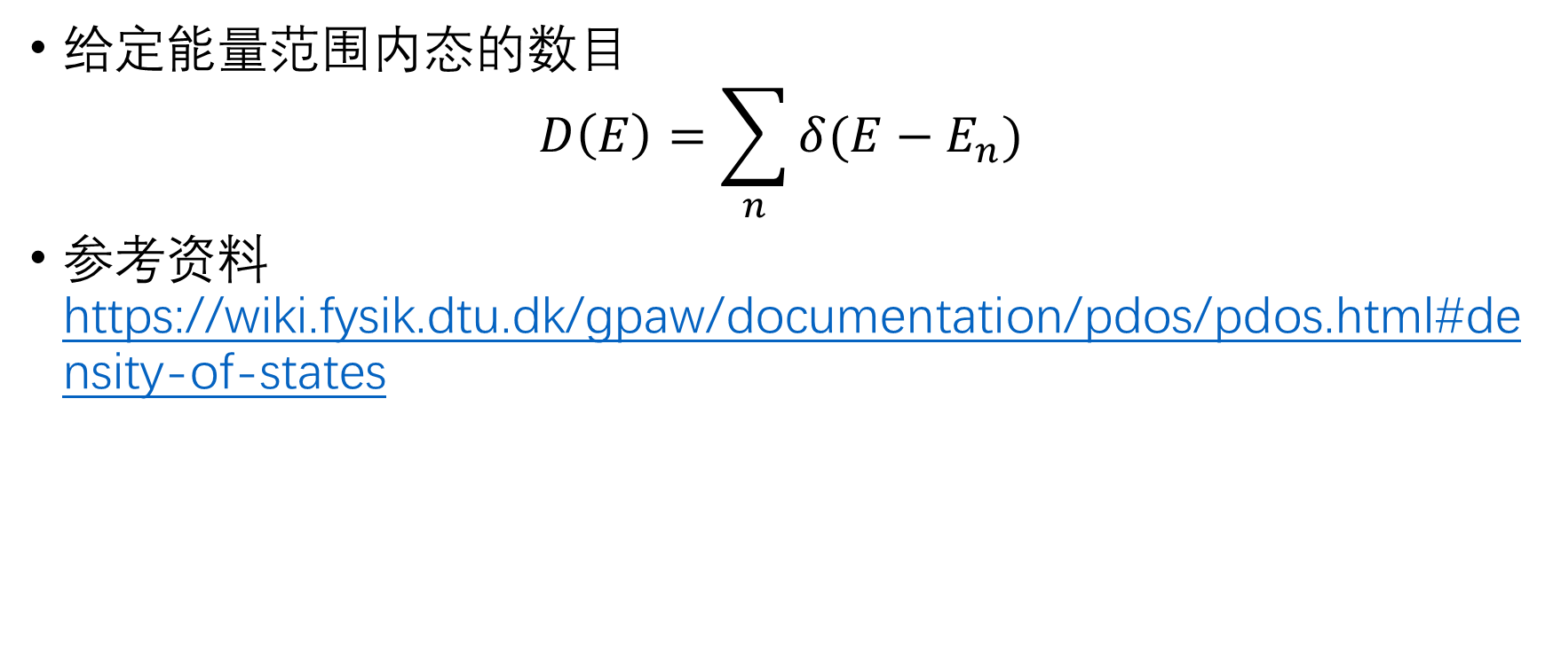
态密度
给定能量范围内态的数目
$$D\left(E\right)=\sum_{n}{δ(E−E_{n})}$$
参考资料 https://wiki.fysik.dtu.dk/gpaw/documentation/pdos/pdos.html#density-of-states

Slide 3
INCAR中相关的TAG
NEDOS
EMIN, EMAX
ISMEAR, SIGMA
LORBIT (投影态密度，projected density of states)

Slide 4
两步计算流程
结构优化或静态计算
态密度计算
固定电荷密度 ICHARG
关掉对称性 ISYM
增大 NEDOS
增大K点密度

Slide 5
输出文件
DOSCAR https://cms.mpi.univie.ac.at/wiki/index.php/DOSCAR
PROCAR https://cms.mpi.univie.ac.at/wiki/index.php/PROCAR
vasprun.xml

Slide 6
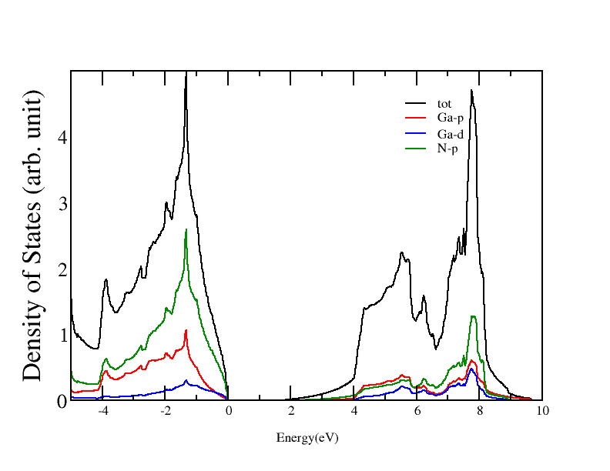
../tmckit/py_dos.py
帮助文档：py_dos.py --help
示例(w-GaN)：py_dos.py –d dos –i vasp --format=%s-%l

